Slide 1



B250
Text,Bild und Strukur der Anleitung
Aalen, 25.06.2024
Simon Feldmann

Slide 2


Sachliche Richtigkeit un Relevanz
Illustration zu relevanten Text viel weiter vorne zu finden
Inf
Bild näher beim relevanten Textteil einbetten
Angabe nicht ausreichend Informativ oder detailliert

Slide 3

Sachliche Richtigkeit un Relevanz
Schreibfehler
SF
Verbessern
Schreibfehler

Slide 4
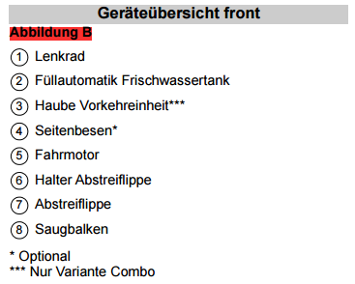
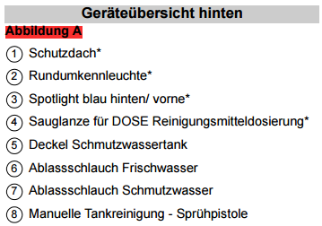
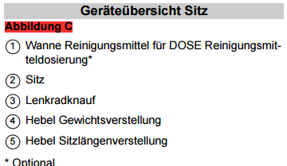
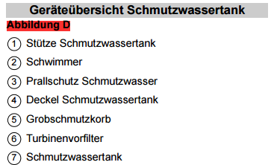
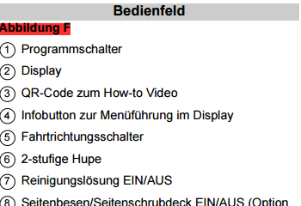

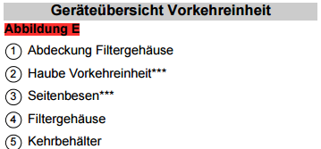
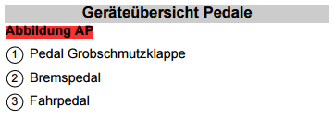
Sachliche Richtigkeit un Relevanz
Bildverweis auf extra Seite
TRef
Querverweise mangelhaft
Bild näher am relevanten Text einbetten

Slide 5

Sachliche Richtigkeit un Relevanz
Flusensieb reinigen ist kalt, wie erssetzt man es ist aber nicht nächstes Kapitel
FA
Wie man Flusensieb ersetzt direct danach einfügen
Fehlende Angabe

